Slide 1

~創新領先盡在天下雜誌~
天下雜誌群知識庫
https://new.cwk.com.tw/

Slide 2
  資料庫介紹

Slide 3








天下雜誌群知識庫
1981+
2000+
1998+
2008+

Slide 4



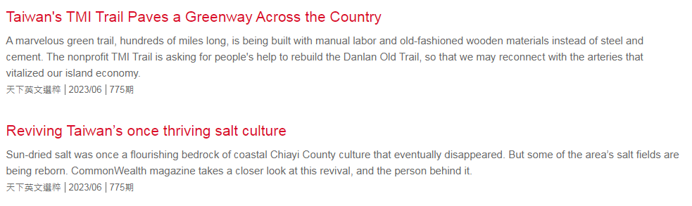






加購四子庫內容
歡迎
升級加購
精采專特刊
天下英文
2008+
天下調查中心
微笑台灣
2001+

Slide 5
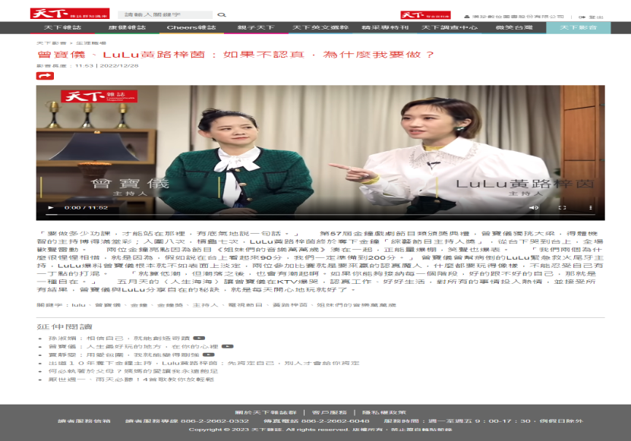
天下影音知識庫
歡迎加購
同平台商品
精選核心力（包括：學習力、創新力、健康力、整合力、美學力、競爭力）。
提供影音瀏覽、關鍵字搜尋
內容介紹及延伸閱讀。

Slide 6




升級加購--精彩專特刊
教育特刊系列
一千大系列
睡眠百科 100 問
實戰教養手冊
最佳大學指南系列
研究所系列
社會新鮮人系列
……

Slide 7
升級加購--天下調查中心
CSR 天下企業公民調查
標竿企業聲望調查
國情調查
千大調查
縣市大調查
金牌服務業調查
康健健康城市調查

Slide 8
升級加購--天下英文
為提供更多元的視野，讓全球各界人士掌握台灣脈動，天下自2007年起提供英文版本，累積近數百篇文章是天下最頂尖的編輯團隊精心製作之內容，目前為各外電報導台灣主要運用的資訊來源。

Slide 9



升級加購--微笑台灣
2001年天下雜誌發行《319鄉向前行》特刊與100萬冊「鄉鎮護照」，帶動百萬人行腳鄉鎮風潮。自此，《微笑台灣》成為台灣深度旅遊代名詞。《微笑台灣》知識庫，蒐羅從2001年開始發行的《319鄉向前行》特刊、《款款行》系列特刊，以及目前仍持續發行的《微笑台灣》季刊，讓我們一起重新品味台灣的N種路徑。

Slide 10
特色說明
首頁畫面更簡潔
新增「主題策展」專區
使用者可依據五大核心挑選合適主題，並根據主題內容精選數篇精采報導及影音，製成策展專題。
最佳化搜尋引擎
依搜尋的結果，以下拉式選單直覺的設定篩選條件。
檢索條件新增「關聯性」排序
依檢索條件的「關聯性」排序，檢索字出現的次數愈多排序愈前。
跨載具閱讀 不需下載軟體
支援電腦、手機及平板瀏覽內容。

Slide 11
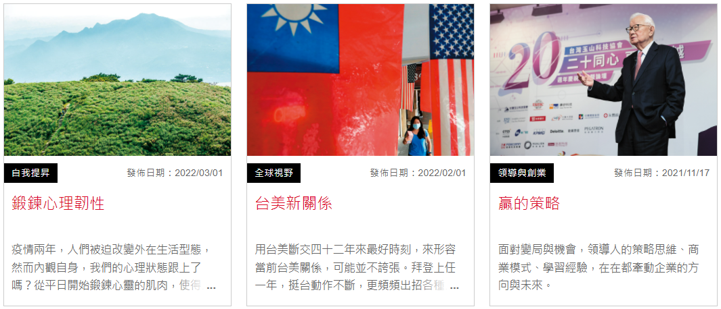
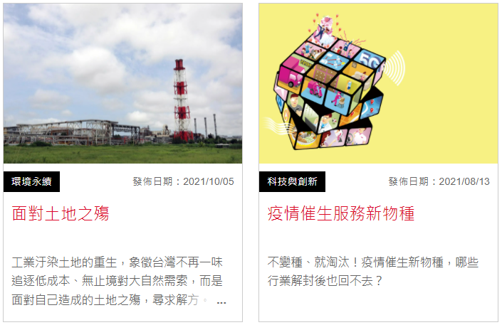
特色說明
首頁畫面更簡潔
新增「主題策展」專區
使用者可依據五大核心挑選合適主題，並根據主題內容精選數篇精采報導及影音，製成策展專題。
最佳化搜尋引擎
依搜尋的結果，以下拉式選單直覺的設定篩選條件。
檢索條件新增「關聯性」排序
依檢索條件的「關聯性」排序，檢索字出現的次數愈多排序愈前。
跨載具閱讀 不需下載軟體
支援電腦、手機及平板瀏覽內容。
五大核心：自我提昇、全球視野、領導與創業、環境永續、科技與創新

Slide 12
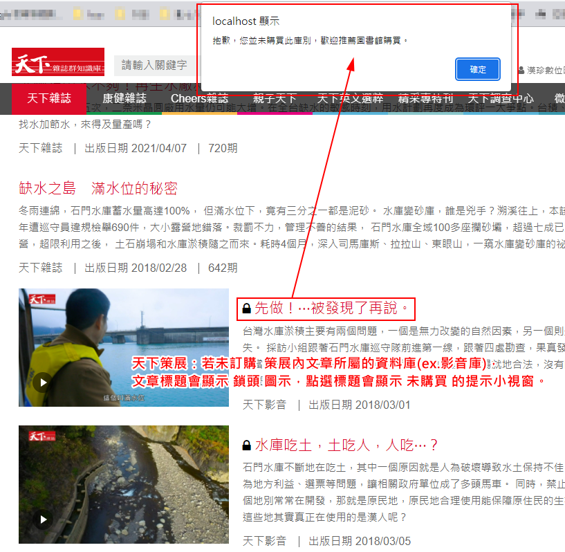
特色說明
首頁畫面更簡潔
新增「主題策展」專區
使用者可依據五大核心挑選合適主題，並根據主題內容精選數篇精采報導及影音，製成策展專題。
最佳化搜尋引擎
依搜尋的結果，以下拉式選單直覺的設定篩選條件。
檢索條件新增「關聯性」排序
依檢索條件的「關聯性」排序，檢索字出現的次數愈多排序愈前。
跨載具閱讀 不需下載軟體
支援電腦、手機及平板瀏覽內容。
「主題策展」：
若未訂購主題策展內的文章或影音所屬之資料庫，文章或影音標題會顯示 鎖頭 圖示，點選文章標題則會跳出「未購買此刊別」的提示視窗。

Slide 13
  操作說明

Slide 14
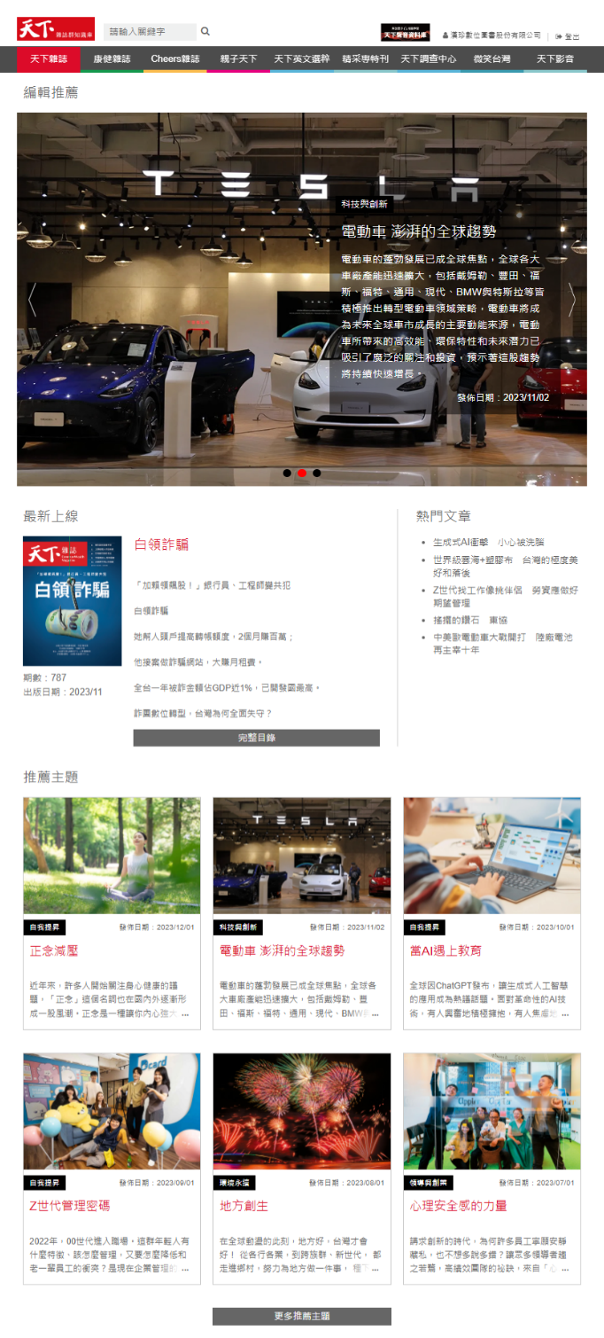
1
2
大首頁說明
1. 快速搜尋。
3
2. 8大知識庫 + 影音庫選單，透過不同顏色區分。
3. 精選數篇報導，製成策展專題。
4
4. 各刊最新文章搶先讀，點選「完整目錄」可閱讀更多當期文章。
5
5. 即時更新點選次數最多的文章，確實掌握熱門訊息。
6
6. 依推薦主題瀏覽更多相關文章，如需更多推薦主題內容可點選「更多推薦主題」。

Slide 15
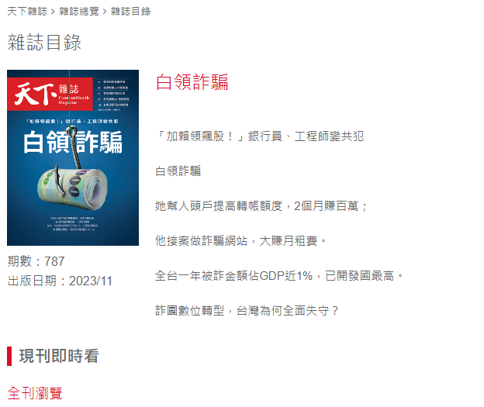

大首頁說明
1. 快速搜尋。
2. 8大知識庫 + 影音庫選單，透過不同顏色區分。
3. 精選數篇報導，製成策展專題。
7
4. 各刊最新文章搶先讀，點選「完整目錄」可閱讀更多當期文章。
5. 即時更新點選次數最多的文章，確實掌握熱門訊息。
6. 依推薦主題瀏覽更多相關文章，如需更多推薦主題內容可點選「更多推薦主題」。
7. 進入「完整目錄」後，透過現刊即時看功能可瀏覽全刊PDF檔

Slide 16


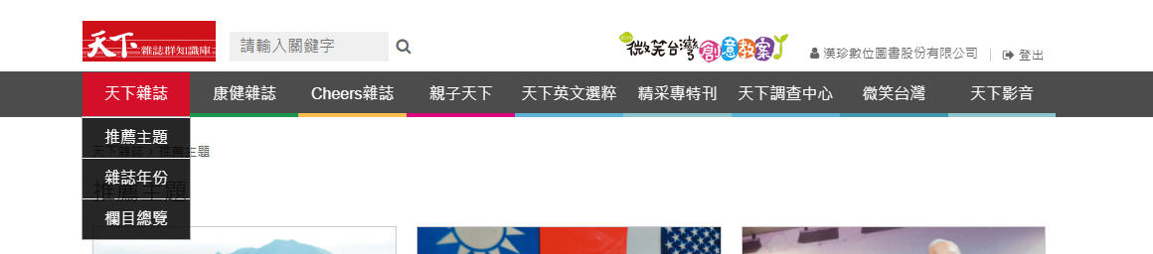
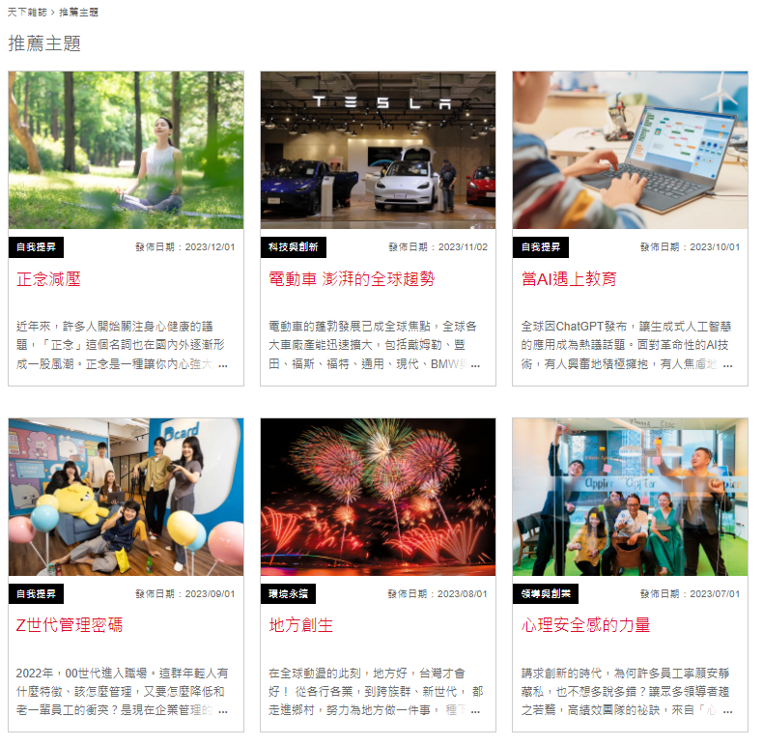
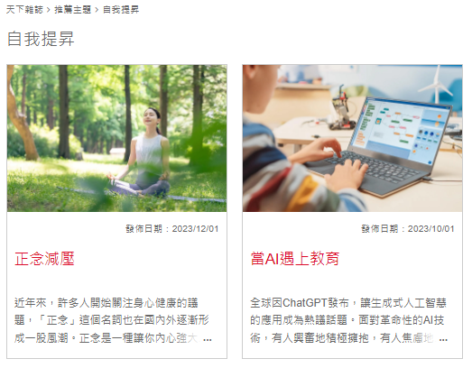
➊
推薦主題
➋
➊ 推薦主題之列表。
➋ 該主題之文章列表。

Slide 17
➊
推薦主題
➋
➊ 推薦主題之列表。
➋ 該主題之文章列表。
➌ 該文章之內容簡介。
➌

Slide 18
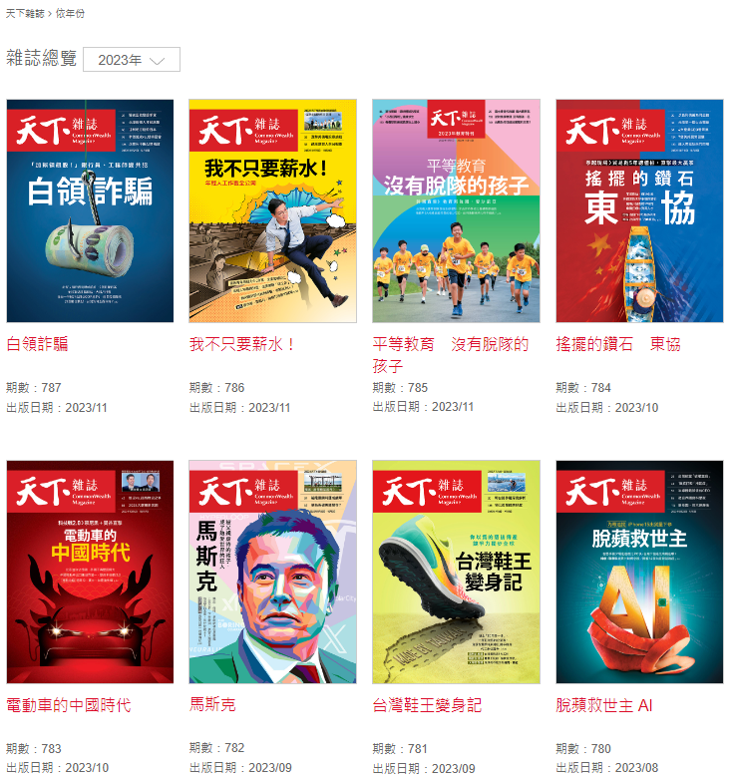
➋
➊
雜誌年份
➊ 當年度雜誌瀏覽。
➋ 依年份瀏覽該年份雜誌。
➌ 瀏覽該期文章內容。
➌

Slide 19
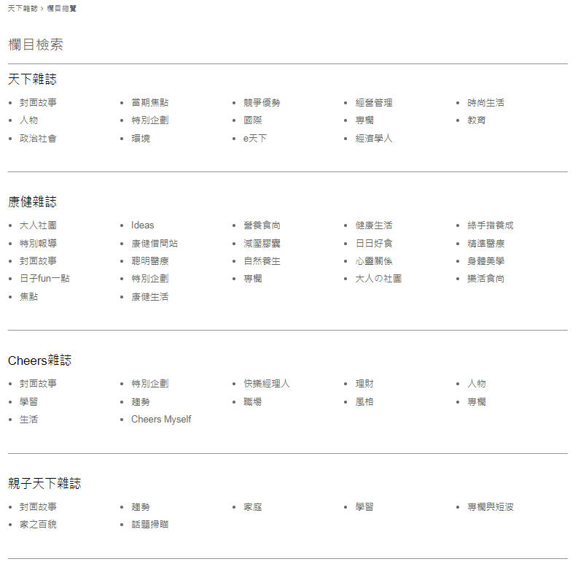
➋
➊
欄目總覽
➊ 各庫欄目總覽。
➋ 該欄目之相關文章。

Slide 20
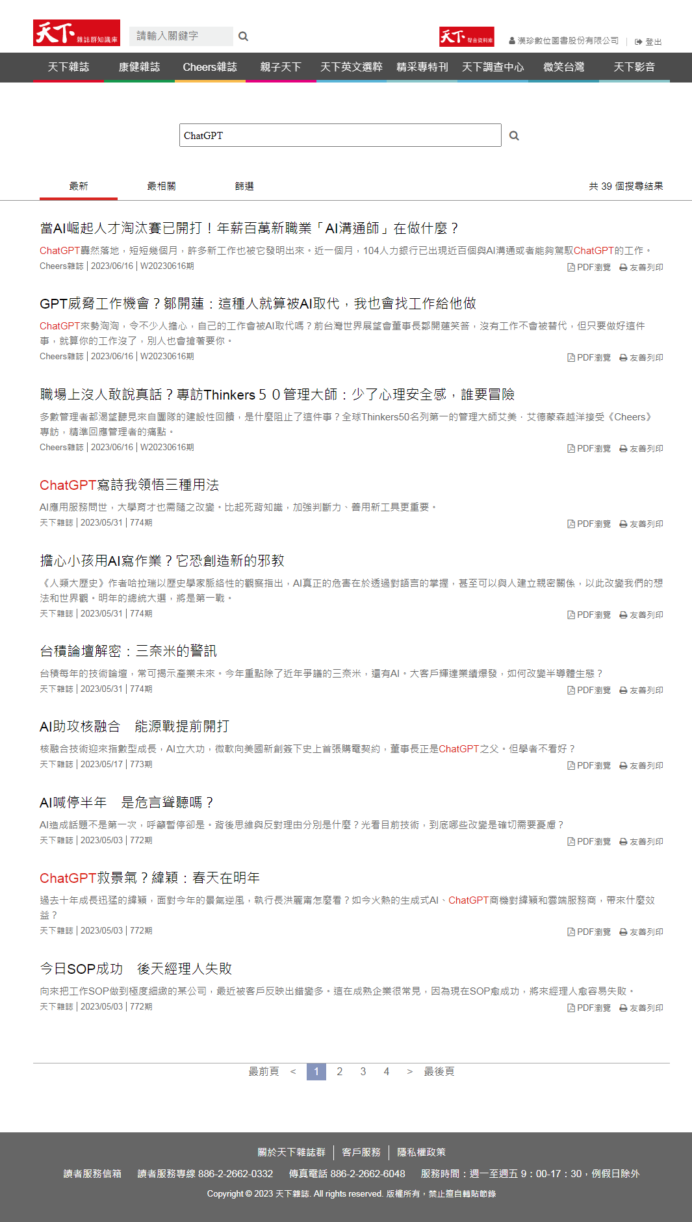
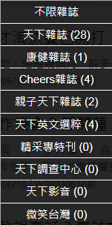
檢索結果
➊
➋
➌
➍
最新
最相關
篩選
➊ 關鍵字檢索結果顯示。
    ➋ 依「出版時間」新至舊排序。
    ➌ 依檢索條件的「關聯性」排序，檢索字出現的次數愈高排序愈前。
    ➍ 多元檢索更便利，以下拉式選單進行篩選。
    (若僅需顯示單庫內容，可在進階搜尋”不限雜誌”下選擇。)

Slide 21
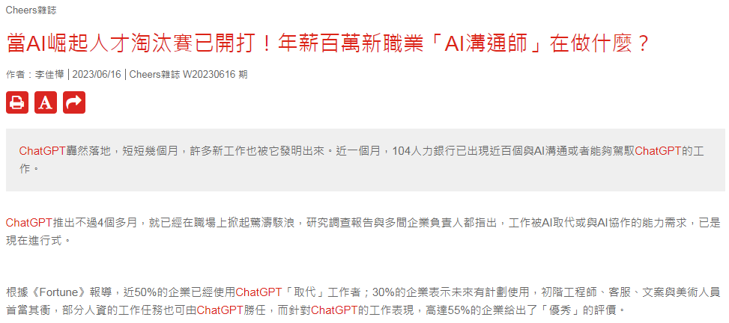
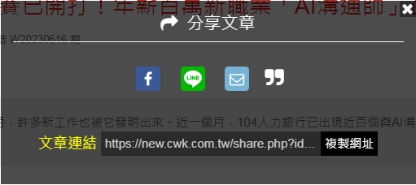
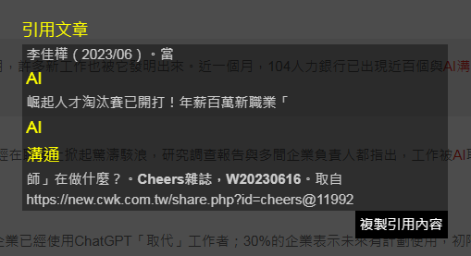
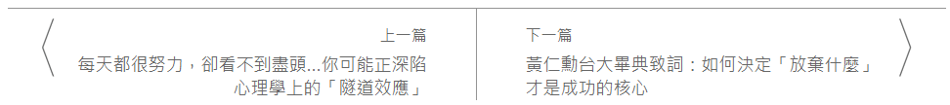
➊
全文閱讀
➊ 依網頁方式瀏覽全文。
➋ 提供 PDF 下載、列印、調整文字大小、分享功能。
➌ 每篇文章下方均可
快速切換上下篇文章。
➋
➌

Slide 22

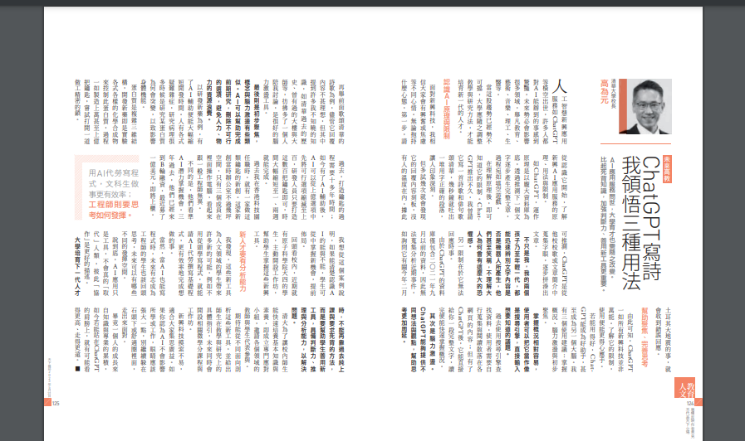
PDF全文閱讀
➊ PDF全文結合精采圖片，讓閱讀更舒適。
➊

Slide 23
謝謝聆聽
【台北總公司】電話：(02)2736-1058 傳真：(02)2736-3001
【南部辦事處】電話：(06)302-5369 傳真：(06)302-5427
網址：www.tbmc.com.tw E-mail：info@tbmc.com.tw

